Slide 1
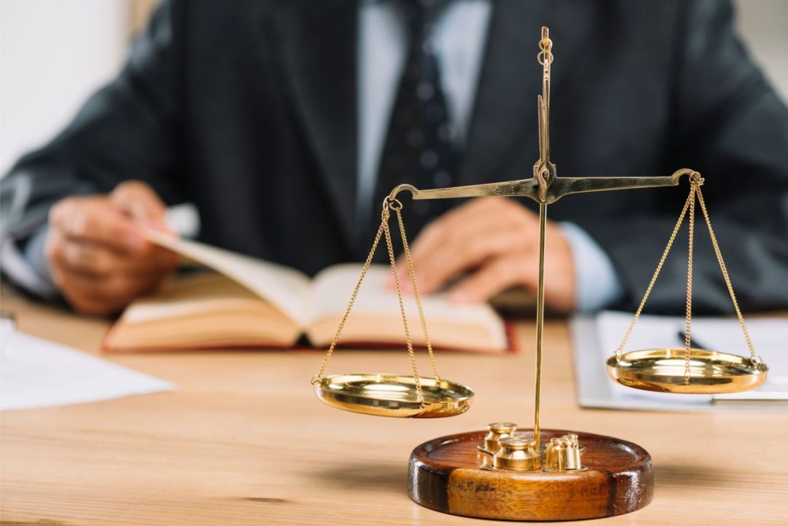
ТЕМА 7. Юридическая техника в профессиональной деятельности юриста

Slide 2
Вопрос 1. Составление юридических документов как главное слагаемое юридической профессии
Юридическая практика включает в себя разнообразные виды юридической деятельности, а также накопленный опыт.
Со временем сформировались такие виды юридической практики, как правотворческая, интерпретационная, правоприменительная (включая судебную), правореализационная (за исключением правоприменительной), адвокатская, нотариальная и пр.
Формы юридической практики подразделяются на внутреннюю и внешнюю.
Внешняя форма характеризует структурную организацию элементов содержания юридической деятельности, а внешняя объективирует вовне разнообразные правовые действия.
В качестве внешней формы юридической практики выступают многочисленные юридические акты-документы (решения суда, нормативные акты, договоры, доверенности, протоколы и пр.)

Slide 3
Вопрос 1. Составление юридических документов как главное слагаемое юридической профессии
Юридические документы, оформляющие правовые действия участников юридической практики, имеют в данном процессе первостепенное значение.
Юристы как представители гуманитарных профессий много и часто общаются с людьми – сотрудниками предприятий, учреждений и организаций, в которых они работают, с клиентами, с участниками разнообразных юридических процессов и т.д.
Значительную часть своего времени они проводят наедине с неодушевленными, но при этом весьма разнообразными носителями правовой информации, фиксирующими правовые действия и имеющими юридическое значение, - юридическими документами.

Slide 4
Вопрос 2. Понятие юридических документов и их виды
Нормативные правовые акты и акты официального толкования общего характера обладают одной отличительной особенностью – нормативностью. Они не имеют индивидуально-определенного адресата, они обязательны для исполнения и рассчитаны на неоднократное действие.
Данные правовые акты – типичные представители такого вида юридических документов, как юридические документы общего или нормативного характера. Юридические документы этого вида или устанавливают нормы права, или дают их официальное толкование.
Созданием таких юридических документов могут заниматься только специально уполномоченные лица.
Между тем установлением правовых норм и официальным нормативным объяснением их смысла осуществляемое государством правовое регулирование общественных отношений не исчерпывается – необходима реализация этих норм на практике.
Именно на этапе реализации права задействован основной массив практикующих юристов, которые могут столкнуться с самыми многообразными юридическими документами.

Slide 5
Вопрос 2. Понятие юридических документов и их виды
Наиболее многочисленный вид этих документов – юридические документы, фиксирующие юридические факты. Они могут быть классифицированы по разным основаниям.
В зависимости от характера фактов это могут быть в том числе:
- документы, фиксирующие факты волеизъявления субъектов (договоры, жалобы, заявления, доверенности, ходатайства и пр.);
- документы, фиксирующие факты, которые определяют правовой статус субъектов (удостоверение личности, паспорт, свидетельство о рождении и др.);
- документы, фиксирующие факты. Влияющие на правовой режим субъектов права (паспорт транспортного средства, сберегательная книжка и др.);
- документы, фиксирующие факты-события (акт о порче имущества в результате стихийного бедствия), а также факты движения товарно-материальных ценностей (приходно-расходные документы) и пр.
К ним примыкают юридические документы, фиксирующие факты – доказательства, подтверждающие или опровергающие те или иные юридические факты, образующие отдельный вид юридических документов (протокол допроса)

Slide 6
Вопрос 2. Понятие юридических документов и их виды
Особой разновидностью юридических документов являются также деньги и ценные бумаги.
И наконец, выделяют юридические документы, представляющие собой властно-обязательные решения индивидуального характера, влекущие правовые последствия (решение или приговор суда, приказ руководителя общества с ограниченной ответственностью об увольнении работника).
К подобным юридическим документам относят соответствующие правоприменительные акты (так называемые основные правоприменительные акты или акты-решения).
В зависимости от своей специализации юристы принимают участие в подготовке или принятии тех или иных юридических документов.
Со временем содержание понятия «юридический документ» претерпело определенные изменения.
В настоящее время под юридическим документом понимается признаваемый государством носитель правовой информации, имеющий юридическое значение.

Slide 7
Вопрос 3. Юридическая техника как наука о правилах составления юридических документов
Со временем практикой был выработан особый набор правил, средств, приемов и процедур осуществления юридической деятельности и ее документального оформления, способствующих повышению эффективности правового регулирования общественных отношений, ставший предметом изучения нового направления научного познания – теории юридической техники. Это специфическое прикладное направление теоретико-правового познания, находящееся на стыке юридических наук.
Родоначальником теории юридической техники чаще всего называют английского ученого И. Бентама (1748-1832), который впервые сформулировал понятие юридической техники. С его точки зрения, это часть законодательного искусства, «благодаря которому масса людей, составляющих общество, в состоянии принять такой образ действий, который в целом наиболее верно ведет к счастью целого общества посредством мотивов, которые исходят от законодателя».

Slide 8
Вопрос 3. Юридическая техника как наука о правилах составления юридических документов
Сложившись в качестве философии законодательного искусства (правовая герменевтика), юридическая техника, став наукой прикладного юридического анализа разнообразных юридических практик, претерпела фундаментальные изменения, обусловленные трансформацией ее предмета и методов работы.
На сегодняшний день можно выделить несколько научных направлений, характеризующихся спецификой определения предмета, содержания и системы теории юридической техники (в том числе узкий и широкий подходы, инструментальный подход, социологический и социокультурный подходы).
Предметом теории юридической техники являются как юридическая процедура принятия решения (осуществления правовых действий), так и юридический документ (как форма фиксации принятых решений и совершенных правовых действий).
Таким образом, юридическую технику можно определить как совокупность правил, средств, приемов и процедур подготовки, принятия, оформления, систематизации и толкования юридических документов, обеспечивающих реализацию права и направленных на повышение эффективности правового регулирования.

Slide 9
Вопрос 3. Юридическая техника как наука о правилах составления юридических документов
Выделяют следующие направления (виды) юридической техники:
1. правотворческую технику (включающую в том числе технику законотворческую, а также технику опубликования и вступления в силу нормативных актов);
2.технику систематизации ( объединяющую технику ведения учета, инкорпорации, консолидации и кодификации), технику толкования (интерпретационную технику).
3.технику реализации права ( в том числе технику применения права).

